Slide 1
GoFast
Un’applicazione di messaggistica sviluppata su Visual Studio 2019, Html, Php e JS, disponibile anche sul Web.
Acevedo, Cereda, Muraru e Testa

Slide 2
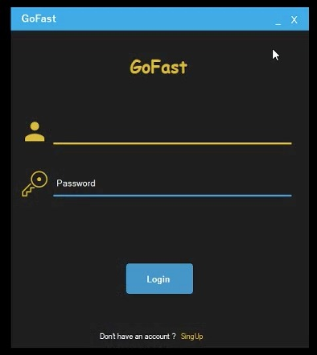
Windows Forms
Schermata di Login:

Slide 3
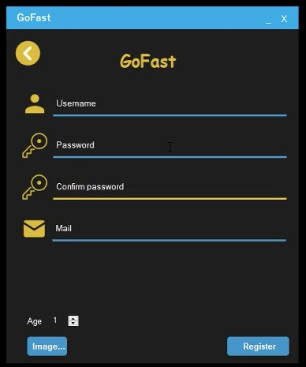
Schermata di Registrazione:

Slide 4
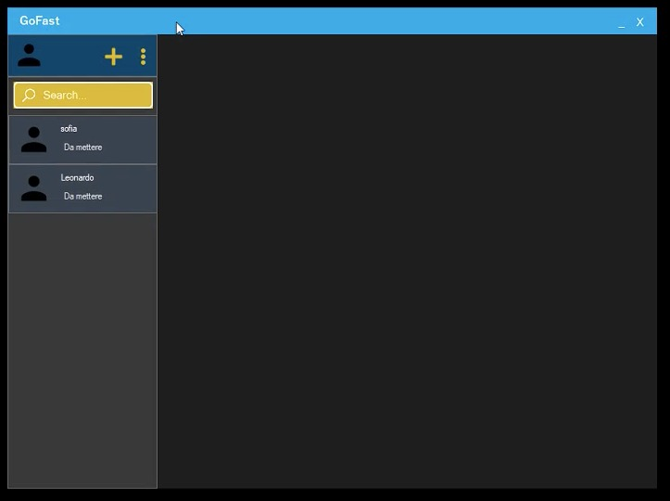
Schermata Home:

Slide 5
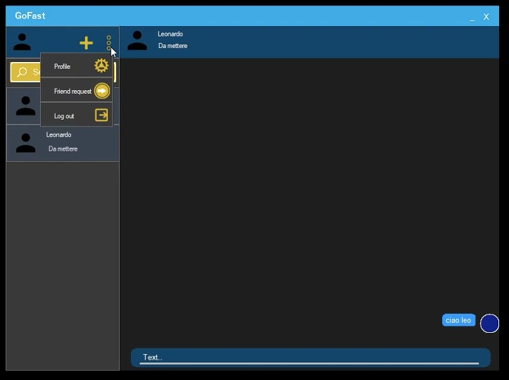
Schermata della Chat:

Slide 6
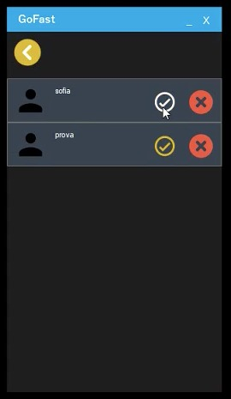
Schermata delle Richieste Amicizia:

Slide 7
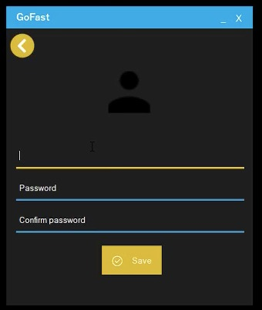
Schermata di Modifica Profilo:

Slide 8
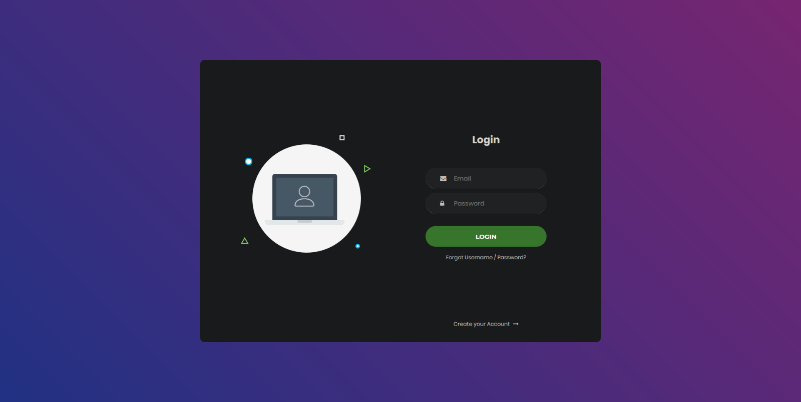
Web App
Schermata di Login:

Slide 9
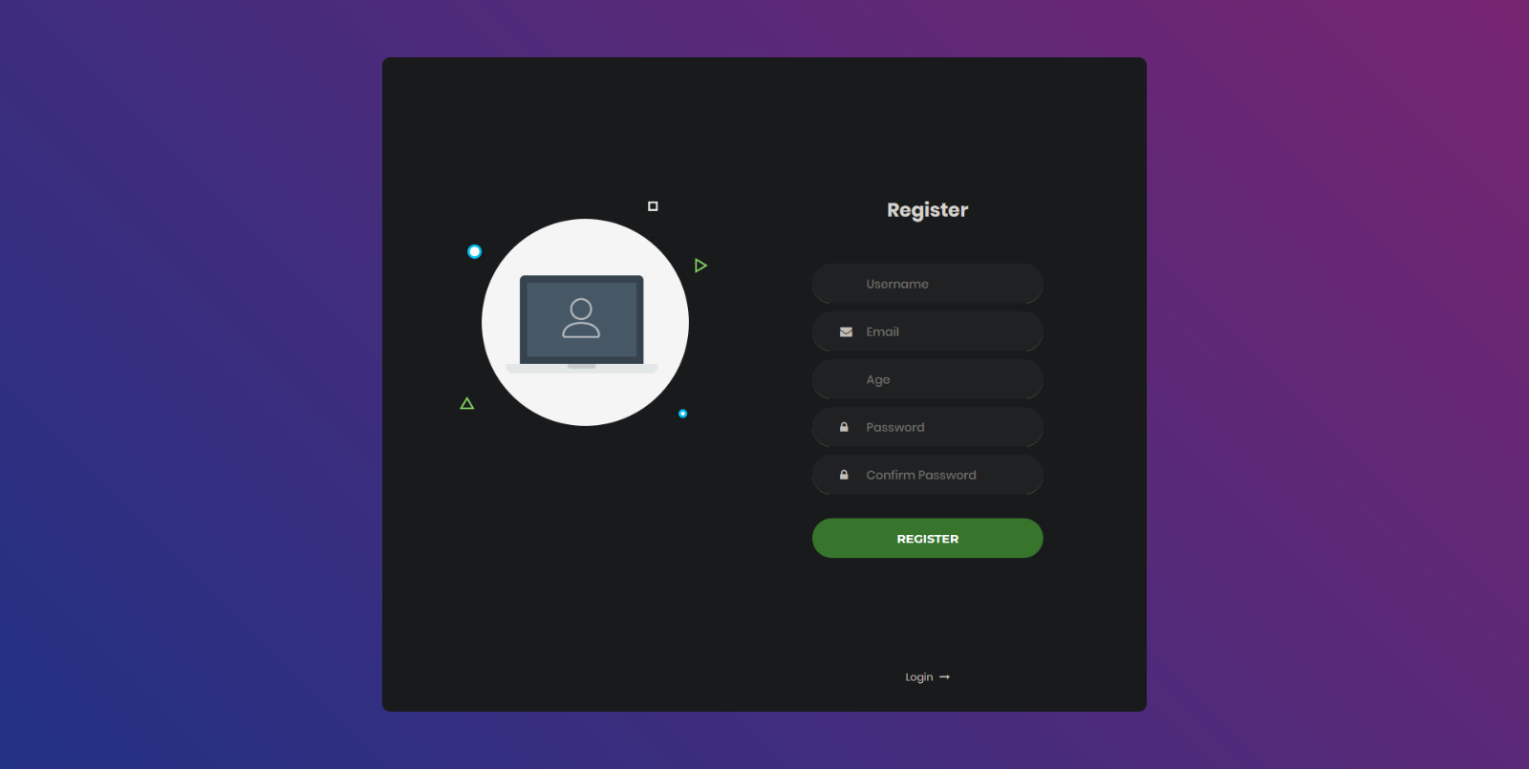
Schermata di Registrazione:

Slide 10
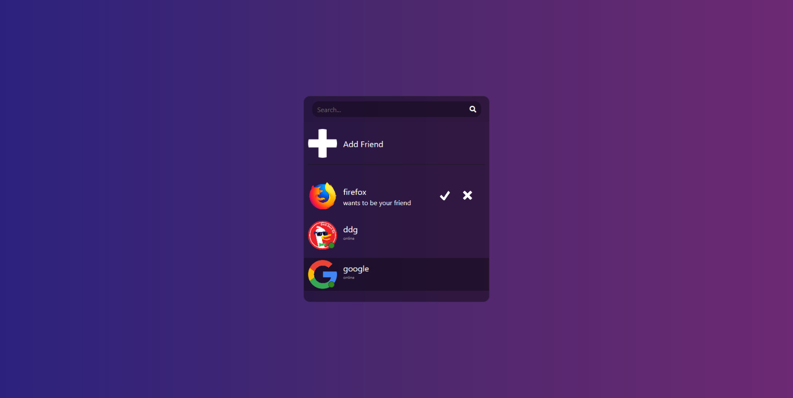
Schermata Home:

Slide 11
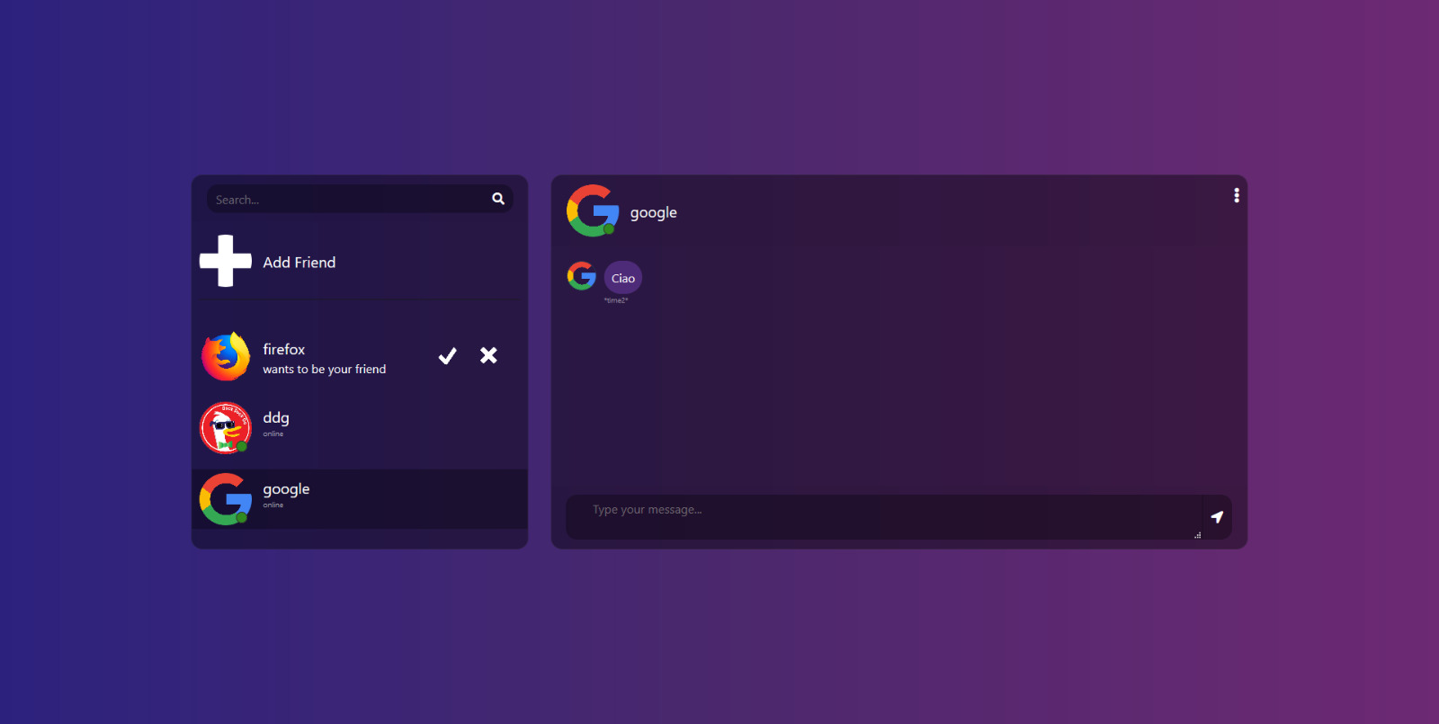
Schermata della Chat:

Slide 12
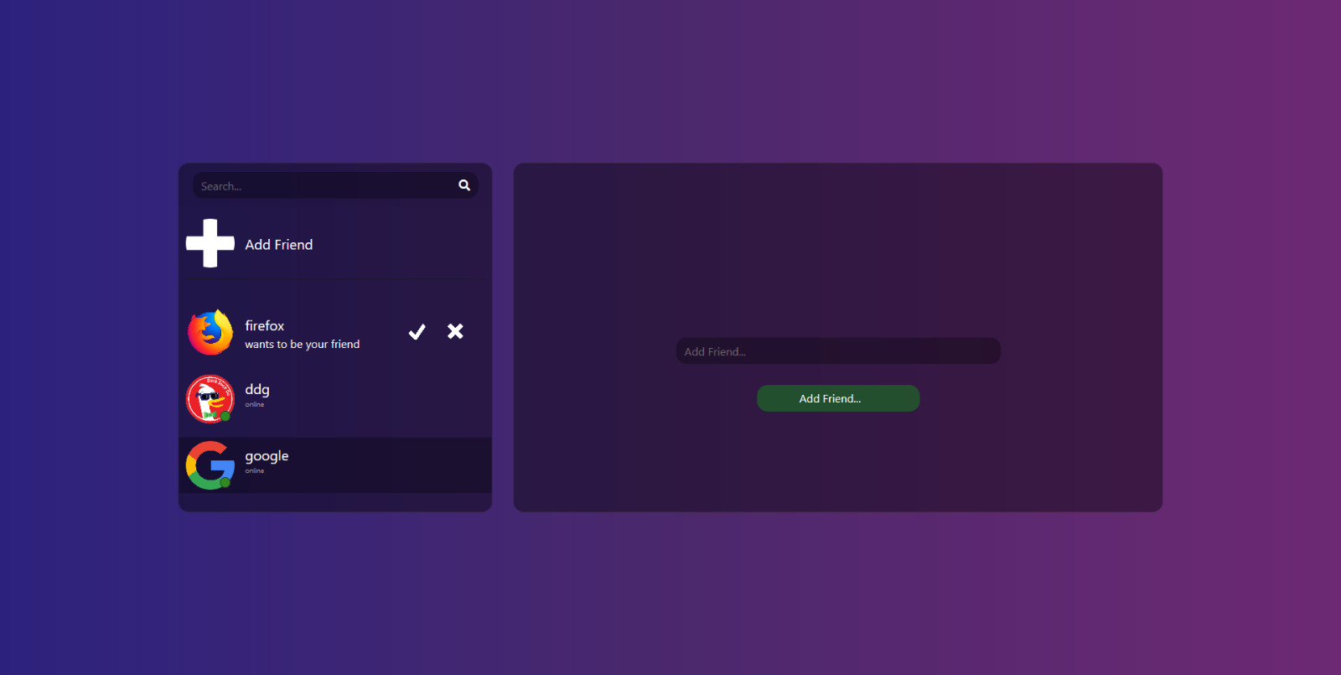
Schermata delle Richieste e Aggiunta Amici:

Slide 13

Video di presentazione App GoFast:

